Slide 1
Testes de hipótese intuição e conceitos
Felipe Buchbinder

Slide 2
Esse process está sob controle?

Slide 3

7 pontos acima da média! Qual a probabilidade disso acontecer?

Slide 4

Probabilidade de 1 ponto acima da média = ½
Probabilidade de 7 pontos acima da média =
_{(1/2)}⁷ _{= 1/128 = 0,8%}
Probabilidade de 1 ponto acima da média = ½
Probabilidade de 7 pontos acima da média = (1/2)⁷ = 1/128 = 0,8%

Slide 5
Uma explicação possível O desempenho médio do processo mudou!

Slide 6
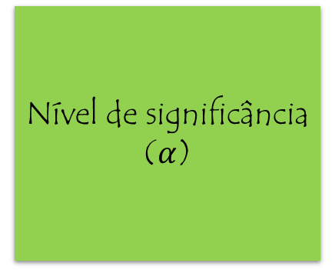
Conceitos-chave
Hipótese nula
Hipótese alternativa
Valor-p
(p)
Nível de significância
($α$)

Slide 7


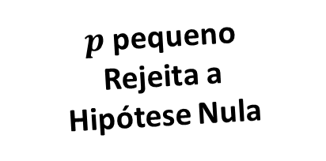
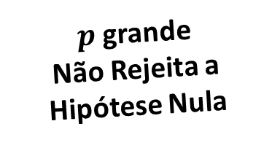
Regra de decisão
$p$ pequeno Rejeita a
Hipótese Nula
$p$ grande Não Rejeita a
Hipótese Nula

Slide 8

“Eu tenho uma notícia muito boa para nós dois!”

Slide 9

elias contra os profetas de baal
1 Reis 18:20-40

Slide 10
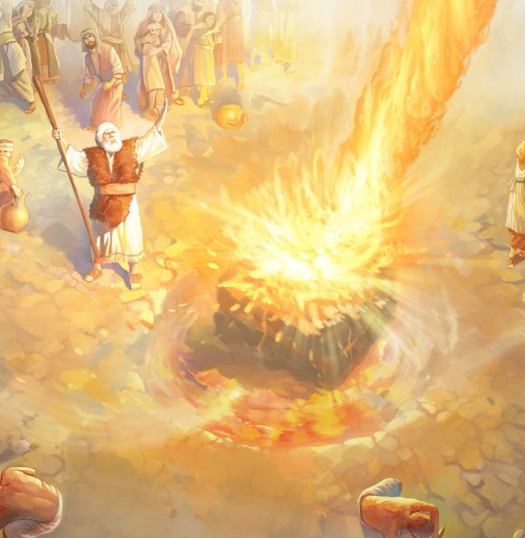

Análise do caso as hipóteses
Elijah came near to all the people and said, “How long ^{r}will you go limping between two different opinions? ^{s}If the Lord is God, follow him; but if Baal, then follow him.”
$$\left\{\begin{aligned}H_{0}:Baal é Deus. \\ H_{.a}:O Deus de Israel é Deus.\end{aligned}\right.$$

Slide 11
Análise do caso amostra
Amostra:
Baal não responde a seus profetas
Quando Elias chama pelo Deus de Israel, um pilar de fogo desce dos céus

Slide 12
Análise do caso valor-p
Valor-p = Probabilidade de se observar a amostra caso a hipótese nula fosse verdadeira
Ou seja…
Probabilidade de Baal não responder a seus profetas mas enviar um pilar de fogo no altar do Deus de Israel
Muito baixa!

Slide 13
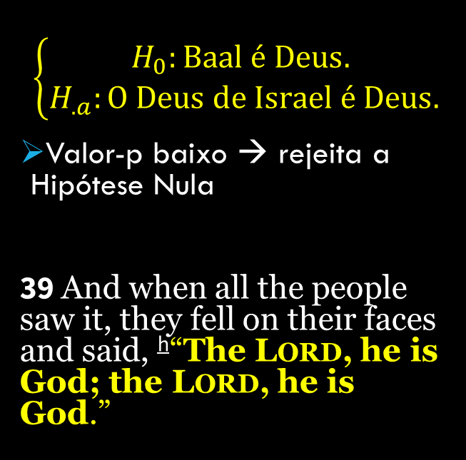
Análise do caso conclusão
$$\left\{\begin{aligned}H_{0}:Baal é Deus. \\ H_{.a}:O Deus de Israel é Deus.\end{aligned}\right.$$
Valor-p baixo → rejeita a Hipótese Nula
39 And when all the people saw it, they fell on their faces and said, ^{h}“The Lord, he is God; the Lord, he is God.”

Slide 14

O que significa “um valor-p pequeno”?
Menor do que um valor determinado a priori e chamado de nível de significância ($α$)
Idealmente determinado com base nos custos de se tomar uma decisão errada
Na prática, convenciona-se utilizar $α=5\%$
(Mais tarde vamos falar mais sobre nível de significância)

Slide 15


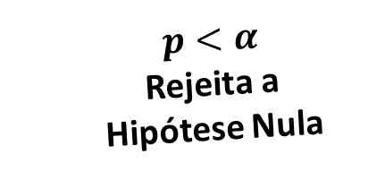
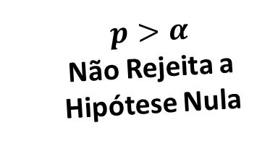
Regra de decisão (mais tecnicamente)
$$p<α$$ Rejeita a
Hipótese Nula
$$p>α$$ Não Rejeita a
Hipótese Nula
Regra de bolso:
$$α=5\%=0,05$$

Slide 16

A decisão é semrpe rejeitar ou não a hipótese nula. A decisão nunca é Aceitar a hipótese alternativa
“Só porque você não tem provas de que sua namorada te trai,
Isso não significa que ela seja fiel”

Slide 17

“Eu tenho uma notícia muito boa para nós dois!”
Strangers in the night exchanging glances Wondering in the night What were the chances we'd be sharing love Before the night was through

Slide 18
“Eu tenho uma notícia muito boa para nós dois!”
Hipótese nula: Sermos estranhos.
Éramos estranhos no início da noite.
A menos que algo aconteça, é natural esperar que continuemos sendo estranhos ao final da noite
Strangers in the night exchanging glances Wondering in the night What were the chances we'd be sharing love Before the night was through
Hipótese alternativa: We be sharing love.

Slide 19
“Eu tenho uma notícia muito boa para nós dois!”
Strangers in the night exchanging glances Wondering in the night What were the chances we'd be sharing love Before the night was through
p-valor.
A própria música já insunua que esse valor é pequeno.

Slide 20
